Slide 1
ETロボコン2015東海地区独自 プライマリークラス実践教育 キャリブレーション
2015/06/20

Slide 2
はじめに
サンプルプログラムで走行できない経験
ありませんか？
スタートすると暴走して転倒する
ラインを認識できない
なぜ？
センサの個体差が考慮されていない
環境の違いに対応できていない

Slide 3
キャリブレーションとは？
キャリブレーション
＝ その場の環境に合わせて、
正しい値になるように調整すること
キャリブレーションすることで
・センサの個体差を補正
・その場の環境にあわせた値の設定
が可能になります。

Slide 4
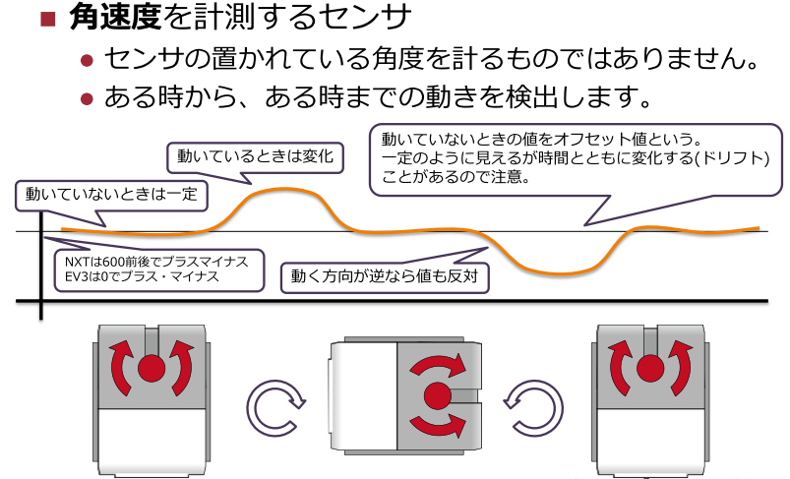
ジャイロセンサ
開発環境・要素技術セミナー資料より

Slide 5
ジャイロセンサ
バランス制御する上で最も重要なセンサ
オフセット値が適切でないと挙動不審になる
急加速して転倒する
前進指示したが，止まったり，後進したり
オフセット値が一意に決まらないのはなぜ？
センサの個体差
環境の影響

Slide 6
ジャイロセンサ
解決方法は？
走行前にジャイロセンサ値を計測する
→ 計測した値をオフセット値とする
競技時はキャリブレーション用の時間が設けられている
ジャイロセンサのキャリブレーション
走行体の状態は？
1 回の計測で良い？
演習時間に実装します

Slide 7
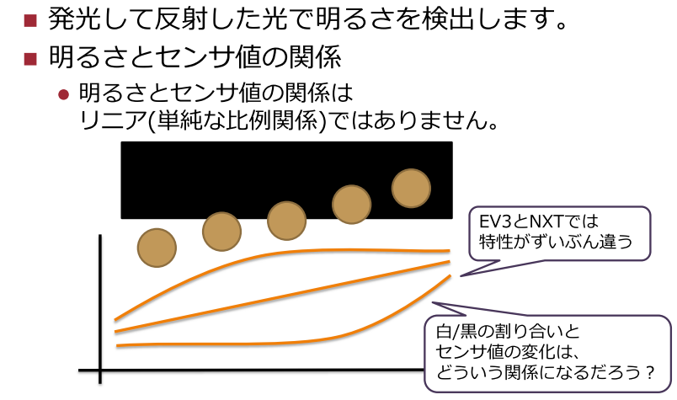
光センサ
開発環境・要素技術セミナー資料より

Slide 8
光センサ
ライントレースする上で最も重要なセンサ
競技の大部分はライントレースしている
しきい値が適切でないとライントレースできない
しきい値が一意に決まらないのはなぜ？
計測した光センサ値 (明るさ) を観測してみる

Slide 9
光センサ
ＮＸＴの場合
蛍光灯
白熱灯
自然光
白地
黒線
灰色マーカー

Slide 10
光センサ
光源によって明るさが異なっている
蛍光灯
白熱灯
自然光 etc.
同じ光源でも条件によって明るさは異なる
照明の数
天井の高さ etc.
試走会や競技会の会場は？
普段の環境とは異なることを前提とする

Slide 11
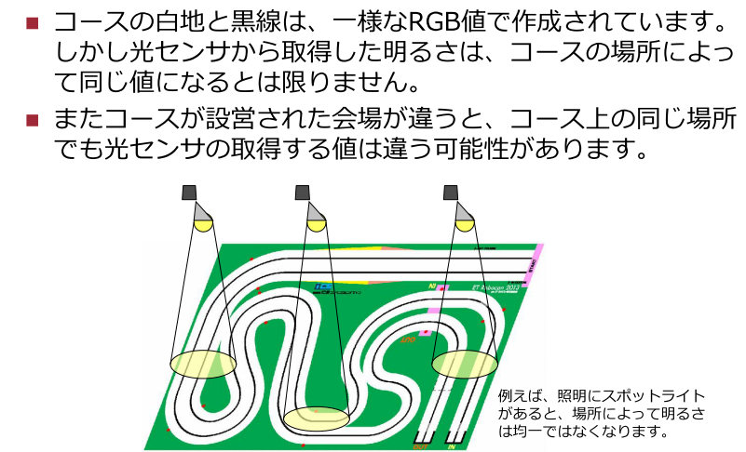
光センサ
開発環境・要素技術セミナー資料より

Slide 12
光センサ
解決方法は？
走行前に黒線と白地の明るさを計測する
→ 計測した明るさからしきい値を求める
競技時はキャリブレーション用の時間が設けられている
光センサのキャリブレーション
走行体の状態は？
1 回の計測で良い？
演習時間に実装します

Slide 13
キャリブレーション演習

Slide 14
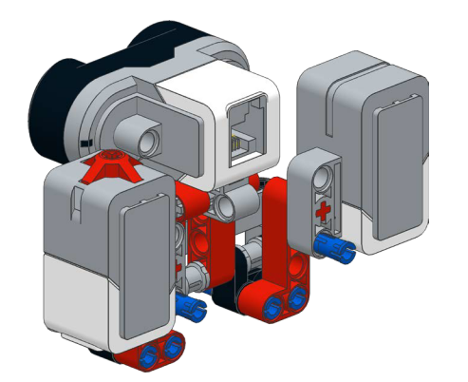
演習準備①
規約通りに組み立てられていますか？
NXTway、EV3way ともに
右側 ⇒ ジャイロセンサ
左側 ⇒ タッチセンサ

Slide 15
演習準備②
Ｃ言語版もあります。
同様のフォルダ構成に
して使用できます。
事前配布ソフトのビルド
ＮＸＴ（Ｃ＋＋）
C:\Cygwin\nxtOSEKに「workspace」フォルダを作成
workspaceに、「tokaiorg_nxt_cpp」全体をコピー
ＥＶ３（Ｃ＋＋）
C:\Cygwin\hrp2\workspaceに、
「tokaiorg_ev3_cpp」全体をコピー
C:Cygwin\nxtOSEK\workspace
└ tokaiorg_nxt_cpp
├ Main.cpp など
├ app
│ ├ …
└ unit
├ …
C:Cygwin\hrp2\workspace
└ tokaiorg_ev3_cpp
├ app.cpp など
├ app
│ ├ …
└ unit
├ …
ＮＸＴ
ＥＶ３
ビルドできない ＝ 環境不備です。スタッフに相談してください。

Slide 16
演習
キャリブレーション実施部分を完成しましょう
ジャイロセンサのオフセット値
演算方法
キャリブレーション時の姿勢は？
光センサの黒線しきい値
光センサの白領域しきい値
演算方法
キャリブレーション時の姿勢は？
コースのどこでキャリブレーションする？

Slide 17
ソフト説明
ジャイロ、黒、白の３か所
変更してください
赤枠部分を修正してください Calibration::calibrateGyro() など
#define NUM_OF_GYRO_CALIBRATION 1
int16_t sensor;
int16_t cal;
bool finish;
char buf[256];
finish = false;
sensor = mGyroSensor.getAnglerVelocity();
if (mIsStartedGyro == false) {
sprintf( buf, "gyro = %03d", sensor );
ev3_lcd_draw_string( buf, 0, 10);
if (startTrigger == true) {
mIsStartedGyro = true;
mSum = 0;
mCalCount = 0;
}
}
else {
mSum += sensor; // ジャイロセンサ値を積算
mCalCount++;
if (mCalCount== NUM_OF_GYRO_CALIBRATION) {
cal = 0; // calに平均値を代入する
mGyroSensor.setOffset(cal);
sprintf( buf, "gyroOffset = %03d", cal );
ev3_lcd_draw_string( buf, 0, 10);
finish = true; // 次へ
}
}
return finish;
タッチセンサをＯＮ
⇒キャリブレーション開始
演算回数を定義
キャリブレーション値
＝（積算値）÷ (演算回数)
ジャイロ値
を表示
ジャイロ
オフセット値
を表示

Slide 18
ソフト正解例
#define NUM_OF_GYRO_CALIBRATION 250
int16_t sensor;
int16_t cal;
bool finish;
char buf[256];
finish = false;
sensor = mGyroSensor.getAnglerVelocity();
if (mIsStartedGyro == false) {
sprintf( buf, "gyro = %03d", sensor );
ev3_lcd_draw_string( buf, 0, 10);
if (startTrigger == true) {
mIsStartedGyro = true;
mSum = 0;
mCalCount = 0;
}
}
else {
mSum += sensor; // ジャイロセンサ値を積算
mCalCount++;
if (mCalCount== NUM_OF_GYRO_CALIBRATION) {
cal = (mSum / mCalCount);
mGyroSensor.setOffset(cal);
sprintf( buf, "gyroOffset = %03d", cal );
ev3_lcd_draw_string( buf, 0, 10);
finish = true; // 次へ
}
}
return finish;
17

Slide 19
この教材について
目的
この教材は、ＥＴロボコンに参加されるみなさんが必要となる知識やスキルを習得する機会を提供することを目的に作成したものです
著作権
この教材はＥＴロボコン東海地区実行委員会が作成したものです
この教材の著作権はＥＴロボコン東海地区実行委員会に帰属します
使用について
ＥＴロボコン東海地区大会の参加資格（企業、大学、個人）の範囲内に限り、ご自由に活用していただいてかまいません

